Slide 1

Муниципальное бюджетное образовательное учреждение детский сад № 5 «Родничок» комбинированного вида с. Сарыг-Сеп
Занимательные игры № 3
с детьми от 1,5 до 3 лет
Педагог-психолог
I квалификационной категории
Арчумаева В.Г.

Slide 2
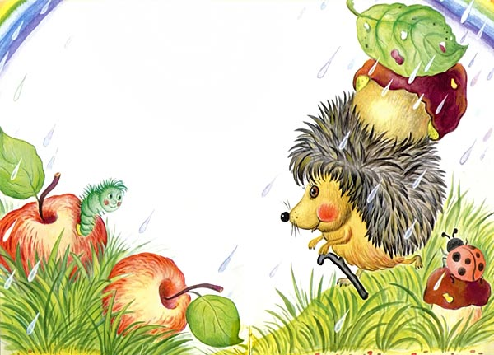
Игра «Запасливый ёжик»

Slide 3
Игра «Запасливый ёжик»
По дорожке ёжик шёл (дети шагают друг за другом)
И в траве грибок нашёл (дети наклоняются вперёд и приседают, «берут» руками воображаемый гриб)
На иголки нацепил (дети встают и «кладут» гриб на голову-«иголки»)
И домой посеменил. (дети шагают друг за другом)
Бежал ёжик по тропе (дети бегут друг за другом)
Яблоко нашёл в траве (дети наклоняются вперёд, приседают и «берут» руками воображаемое яблоко)
На иголки положил (дети встают и «кладут» яблоко на голову-«иголки»)
И домой вновь поспешил. (дети бегут друг за другом)
Ёж пришёл к себе домой, (дети переходят на ходьбу и останавливаются)
Дверь открыл он в кладовой. (двумя руками открывают двери)
Гриб и яблоко сложил- (снимают с головы гриб, яблоко и кладут, приседая, на пол-2 раза)
Зиму без хлопот прожил. (встают и показывают обеими руками знак «класс»)

Slide 4

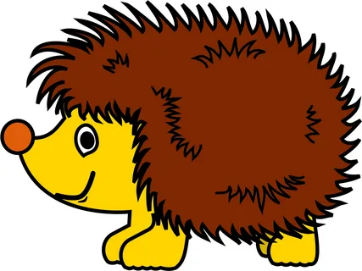
Чем питается Ёжик?

Slide 5
Желаю успеха!

